Slide 1
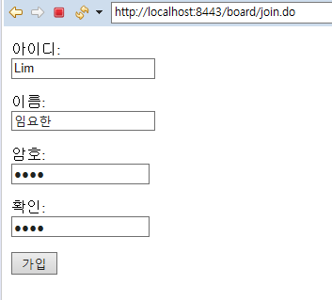
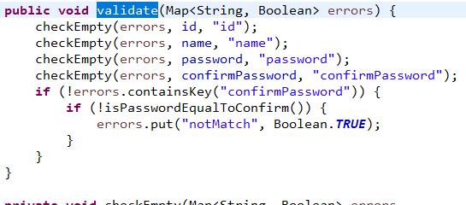
주요 소스 [Code Review]
회원 가입 기능
JoinRequest.java
sql , jsp
Here : Result Image Insert
validdate(유효검사) 함수는 필드값이 올바른지
검사합니다.
id를 틀렸을 땐 id키값으로 true 리턴,
이름이 틀릴 경우 pw키값으로 true리턴합니다.

